Slide 1
BIBLIO POLIUM
Leonardo Valadão de Oliveira
Saulo de Sousa da Silva
Matheus Gabriel Caldas Brandt
João Victor Virote

Slide 2
INTRODUÇÃO
Contexto da aplicação:
Sistema de ponto de vendas voltado a livrarias e revistarias que realizam a venda de livros, apostilas, revistas e jornais.
Justificativa e Motivação:
Muitos sistemas exigem que o usuário (vendedor) tenha que cadastrar produtos vindo do fornecedor de forma manual, cadastrando produto por produto. Isso demanda muito tempo e se torna um processo exaustivo e desgastante.
Objetivo da Aplicação:
Aplicação que permite o cadastro de produtos por meio de um sistema semiautomático para agilizar o trabalho do usuário.

Slide 3
REQUISITOS FUNCIONAIS
[RF001] - Registrar, modificar e apagar um produto do sistema.
Prioridade: Essencial.
O sistema deve permitir realizar o cadastro de produtos em uma única tela.
[RF002] – Registrar, modificar e apagar um cliente do sistema.
Prioridade: Essencial.
O sistema deve permitir realizar o cadastro de clientes em uma única tela.
[RF003] - Registrar, modificar e apagar um funcionário do sistema.
Prioridade: Essencial.
O sistema deve permitir realizar o cadastro de funcionários em uma única tela.

Slide 4
REQUISITOS FUNCIONAIS
[RF004] Registrar, modificar e apagar uma venda do sistema.
Prioridade: Essencial.
O sistema deve permitir realizar a venda de produtos em uma única tela.
[RF005] Realizar o controle do estoque dos produtos.
Prioridade: Essencial.
O sistema deve realizar o controle de estoque dos produtos, recalculando a quantidade de produtos a cada venda criada, modificada ou excluída no sistema.
[RF006] Bloquear a exclusão de algum produto, cliente ou funcionário caso ele tenha alguma venda.
Prioridade: Importante.
O sistema deve bloquear a exclusão de algum produto, cliente ou venda caso ele esteja ligado a alguma venda.

Slide 5
REQUISITOS FUNCIONAIS
[RF007] Realizar pesquisas de produtos, clientes, funcionários e vendas por nome.
Prioridade: Essencial.
O sistema deve permitir realizar a pesquisa de produtos, clientes, funcionários e vendas pelo nome.
[RF008] Exibir gráfico das vendas dos últimos 5 meses.
Prioridade: Desejável.
O sistema deve ser capaz de exibir um gráfico dos últimos 5 meses, indicando o total de vendas, a média de vendas nos 5 meses e a moda do mês que mais houve vendas.
[RF009] Listar os produtos, clientes, funcionários e vendas na janela principal.
Prioridade: Essencial.
O sistema deve listar em tabelas os produtos, clientes, funcionários e vendas com as informações de cada um na janela principal.

Slide 6
REQUISITOS FUNCIONAIS
[RF010] Automatização do registro de produtos por RPA.
Prioridade: Importante.
O sistema deve ser capaz de registrar produtos com o uso de um robô não atendido de RPA da UiPath.

Slide 7
Aplicativo biblio polium

Slide 8
banco de dados

Slide 9
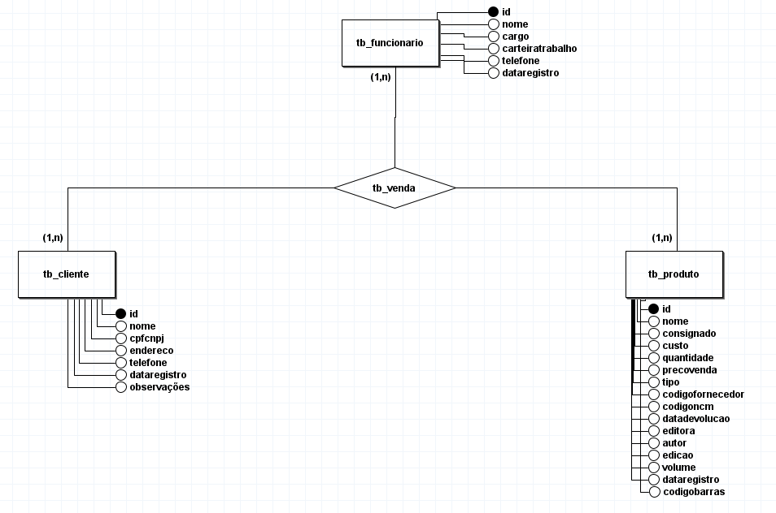

Slide 10
